Slide 1
Работа со школьниками в Тбилисском муниципальном архиве
И.В. Шуваева,
начальник архивного отдела организационно-правового управления администрации муниципального образования Тбилисский район

Slide 2
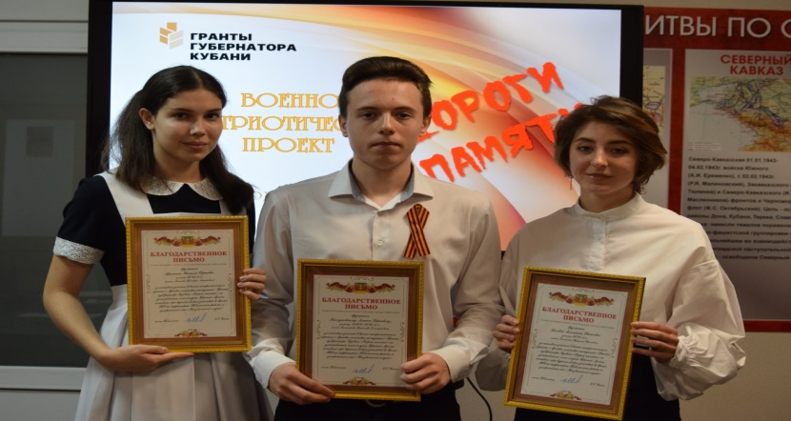
Участие в реализации мероприятий Грантов губернатора Кубани

Slide 3

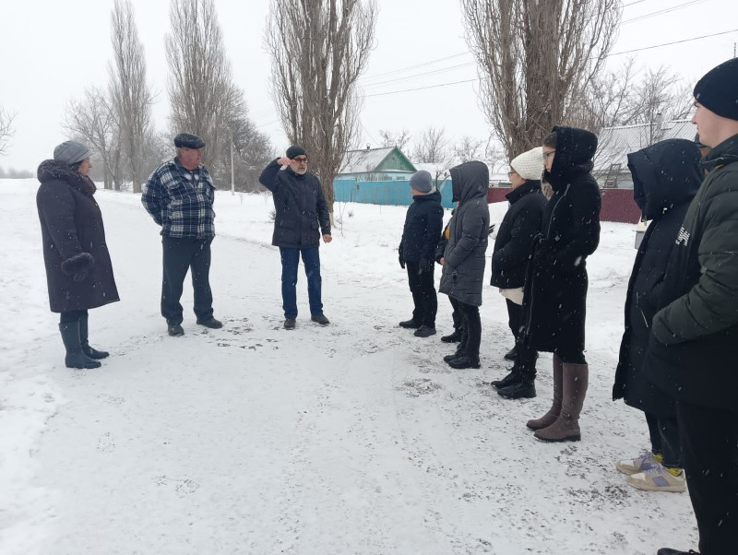
17 февраля 2023 года в рамках реализации военно-патриотического проекта «Архивно-поисковая экспедиция» Гранта губернатора Кубани «Дороги памяти», реализуемого совместно с районным Советом ветеранов, архивистами района проведена встреча с Михаилом Васильевичем Шумаковым, старожилом хутора Староармянского.

Slide 4

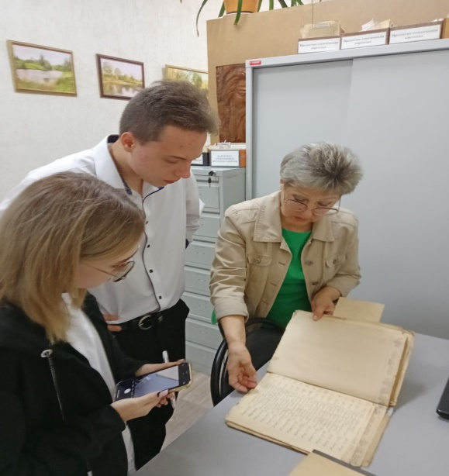
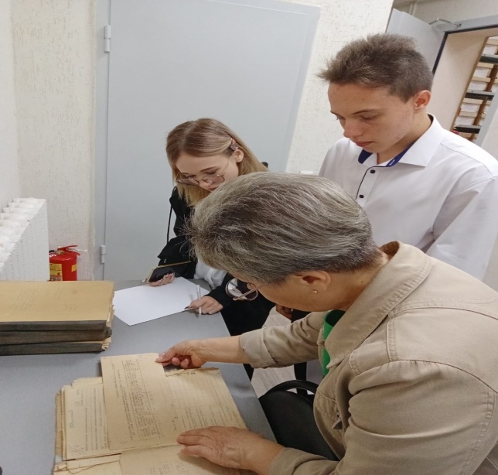
Работа школьников с архивными документами

Slide 5
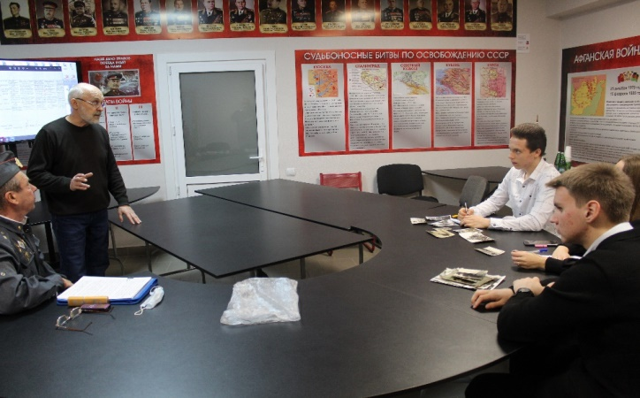
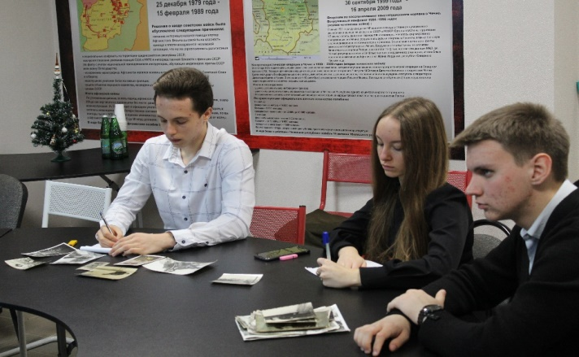
Занятие по методике поисковой работы

Slide 6
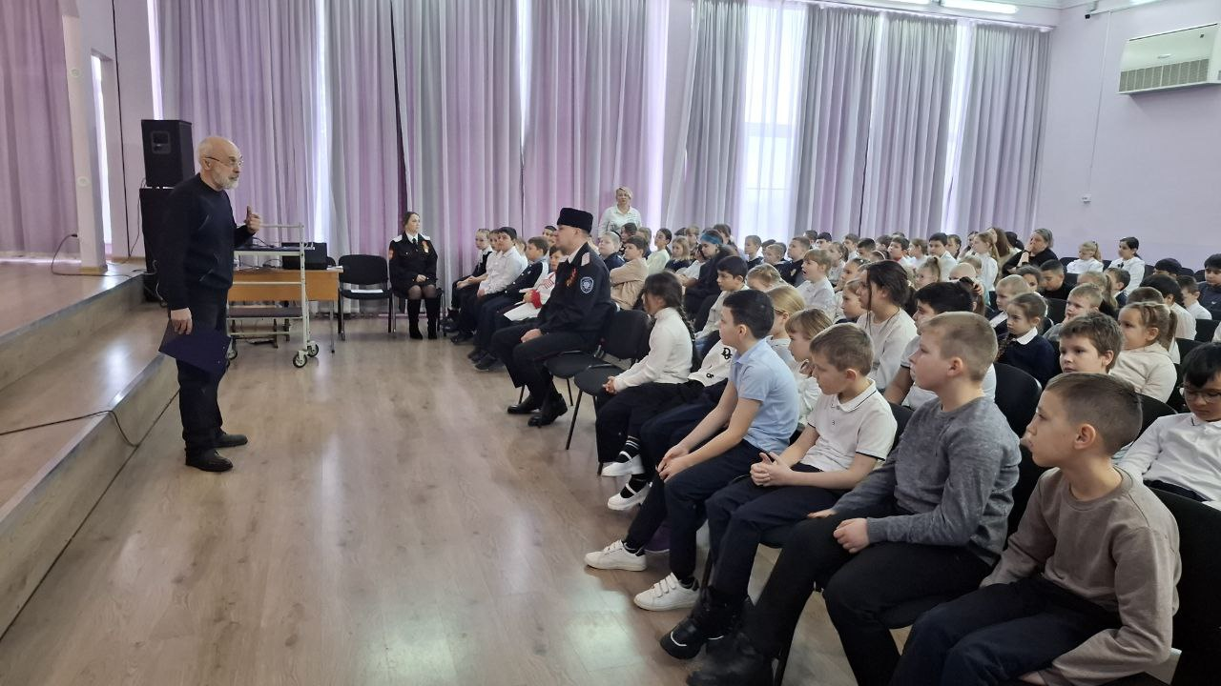
Беседа в школе № 6

Slide 7
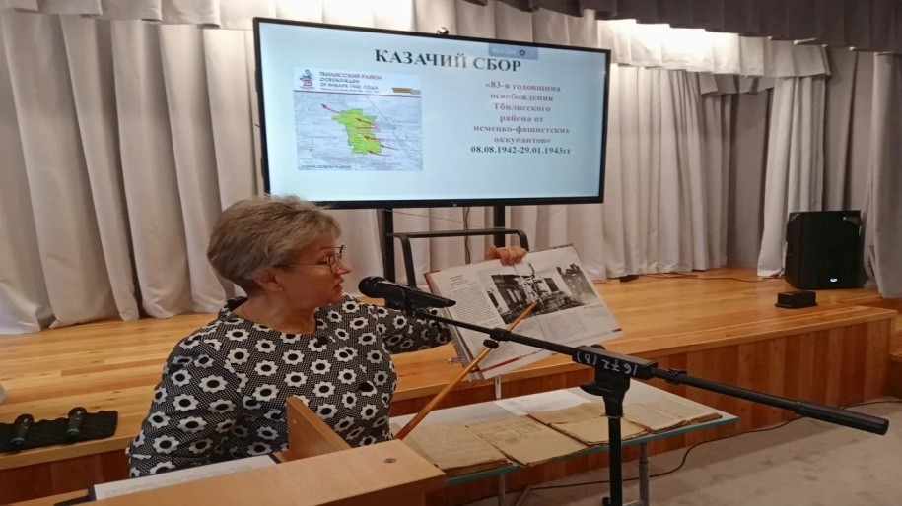
Выставка и урок в школе № 2

Slide 8
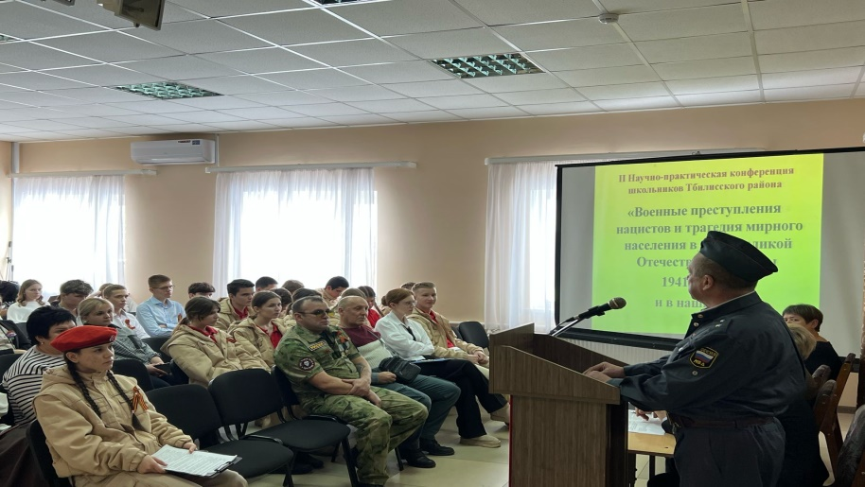
Конференция в школе № 5

Slide 9
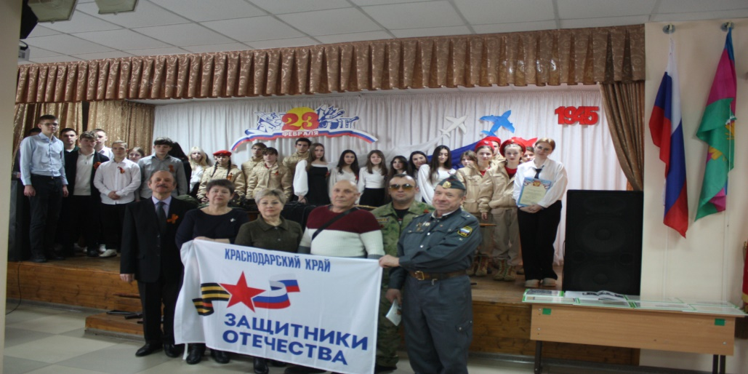
Конференция школьников

Slide 10
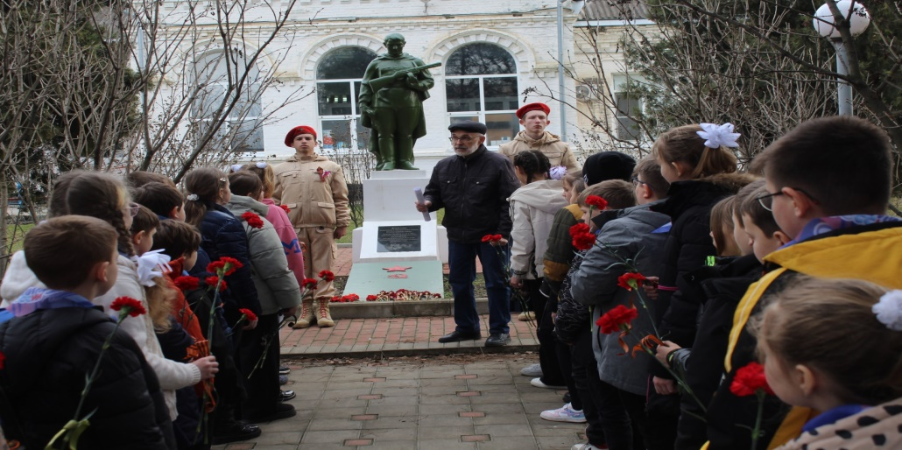
Тематический урок в школе № 1

Slide 11
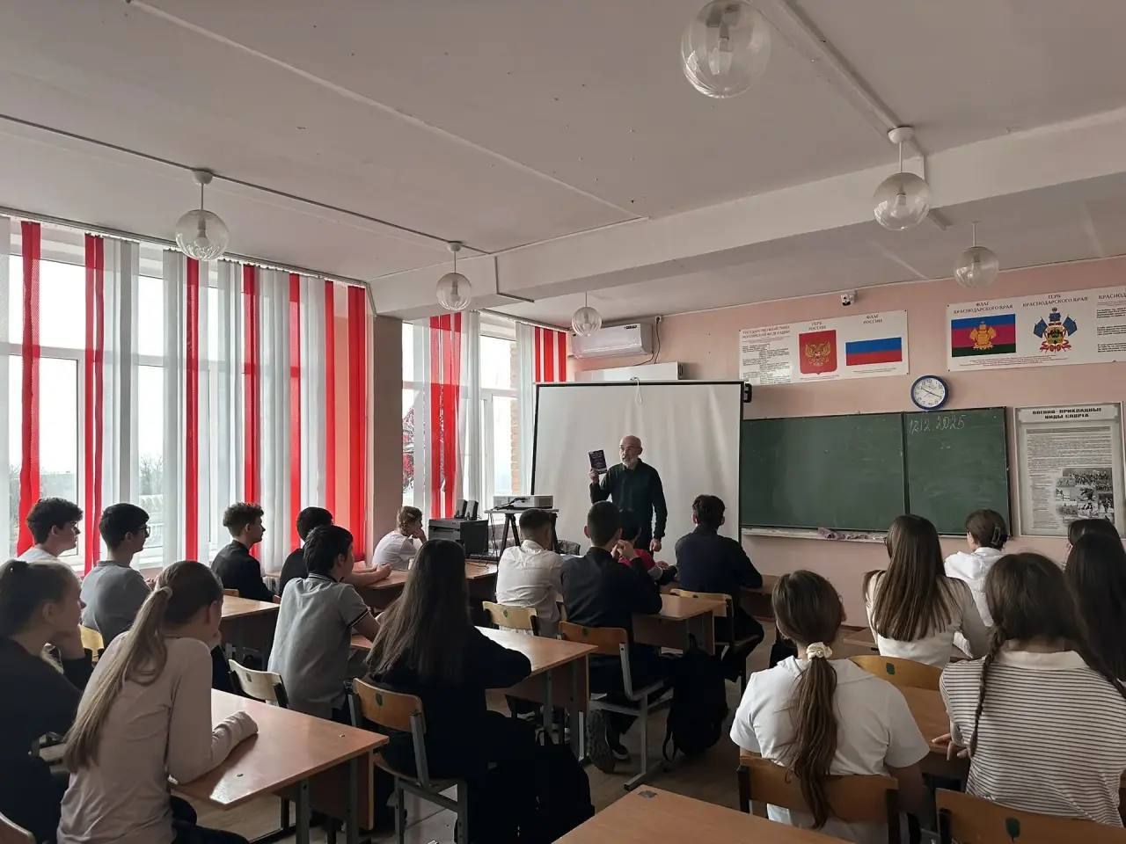
Урок в школе № 6

Slide 12
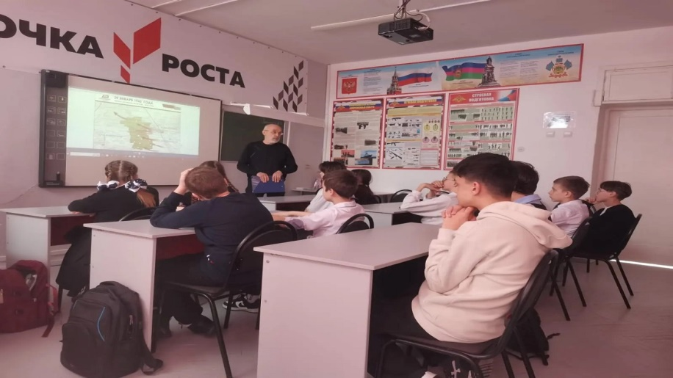
Урок в школе № 7

Slide 13
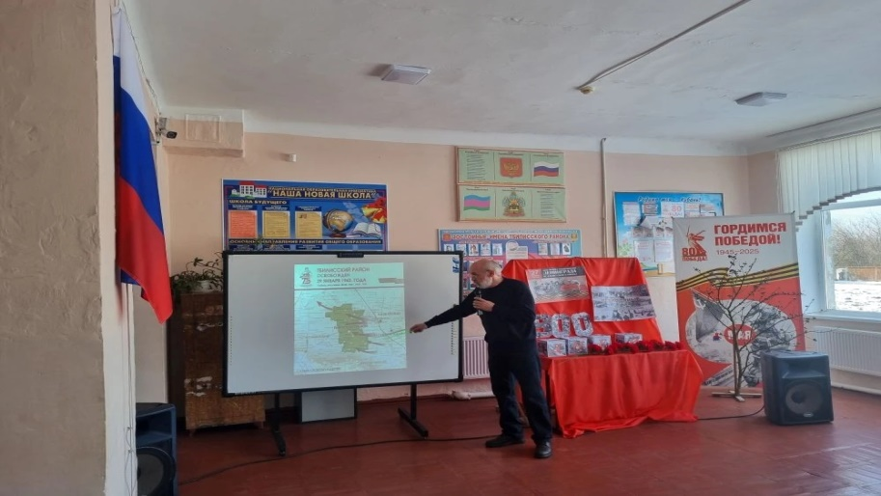
Урок в школе № 14

Slide 14
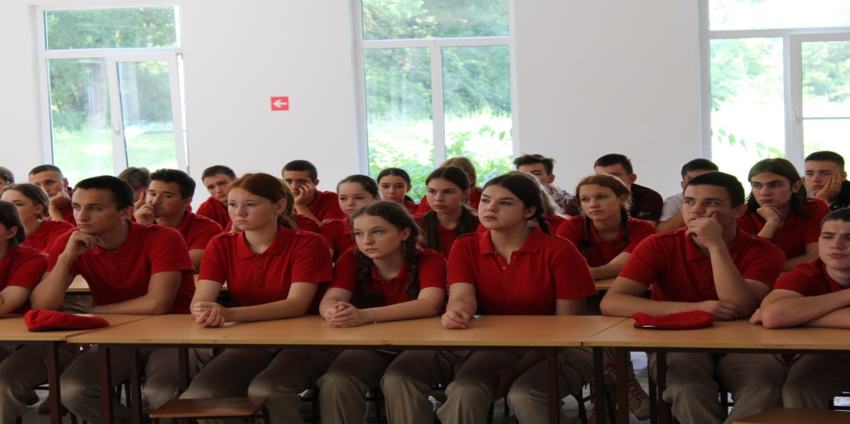
Урок для участников юнармейской смены

Slide 15
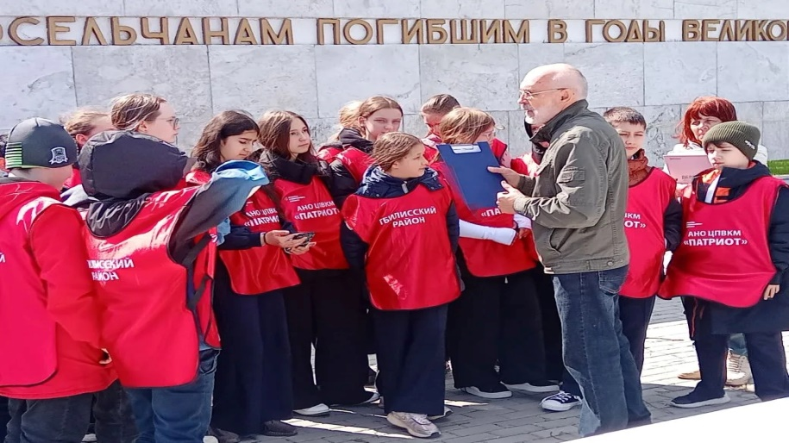
Экскурсия и урок из цикла «Ратной доблести верны»

Slide 16
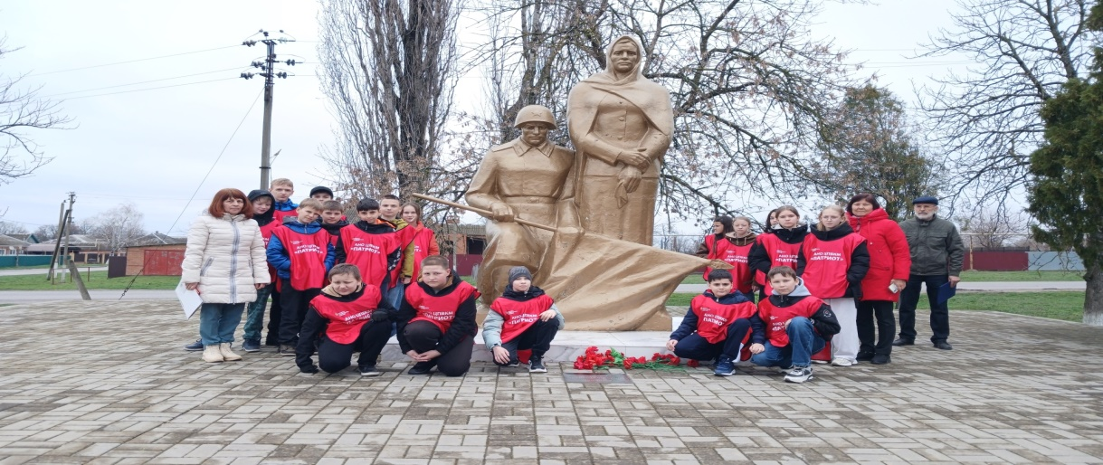
Экскурсия и урок из цикла «Ратной доблести верны»

Slide 17
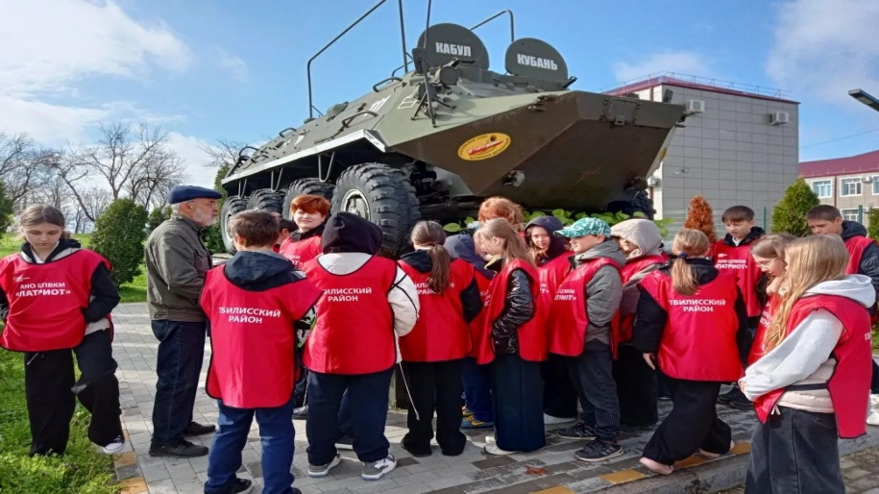
Экскурсия и урок из цикла «Ратной доблести верны»

Slide 18
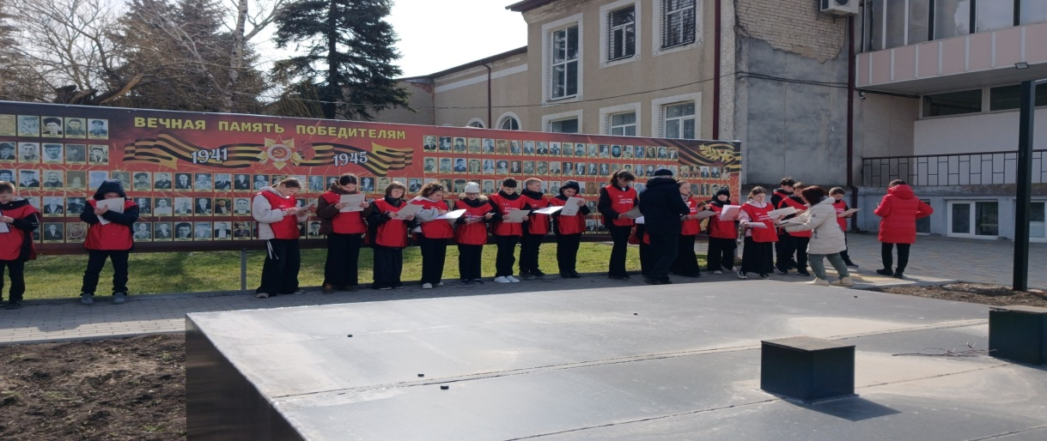
Анкетирование школьников

Slide 19
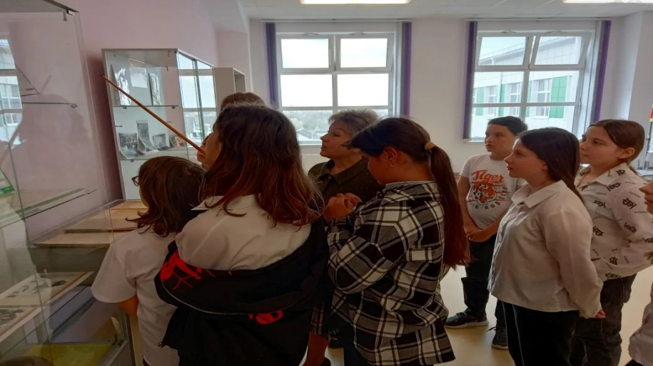
Фотодокументальная выставка и урок в музее школы № 2

Slide 20
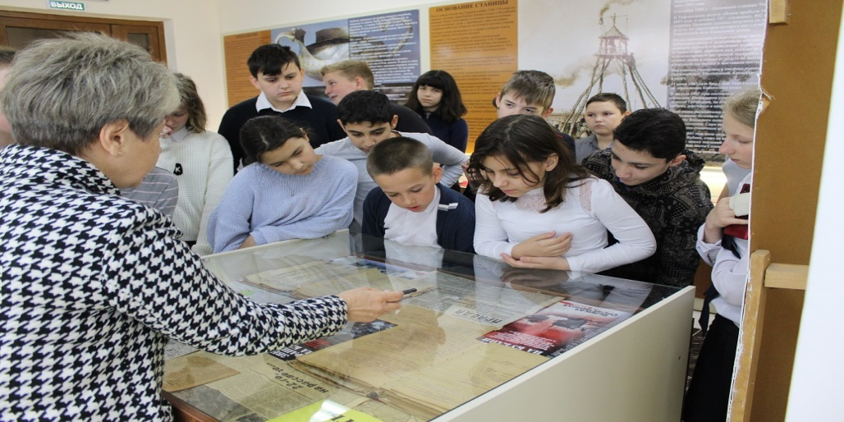
Школьники в музее на фотодокументальной выставке

Slide 21
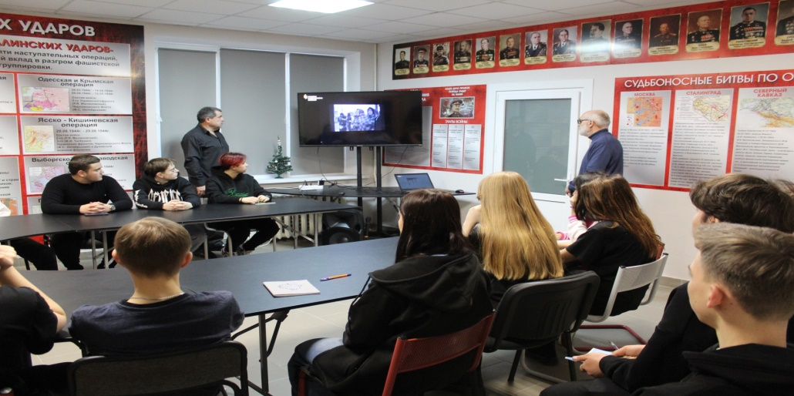
Тематический урок для студентов колледжа

Slide 22
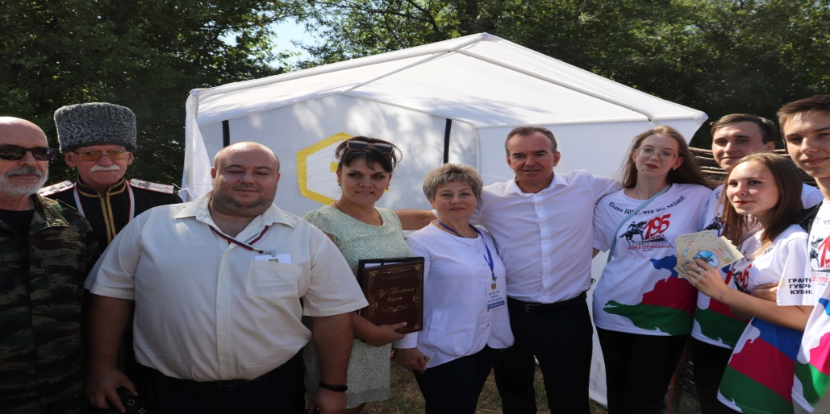
Архивисты с губернатором Кондратьевым В.И. и волонтерами на тематической площадке
Гречишкинских поминовений

Slide 23
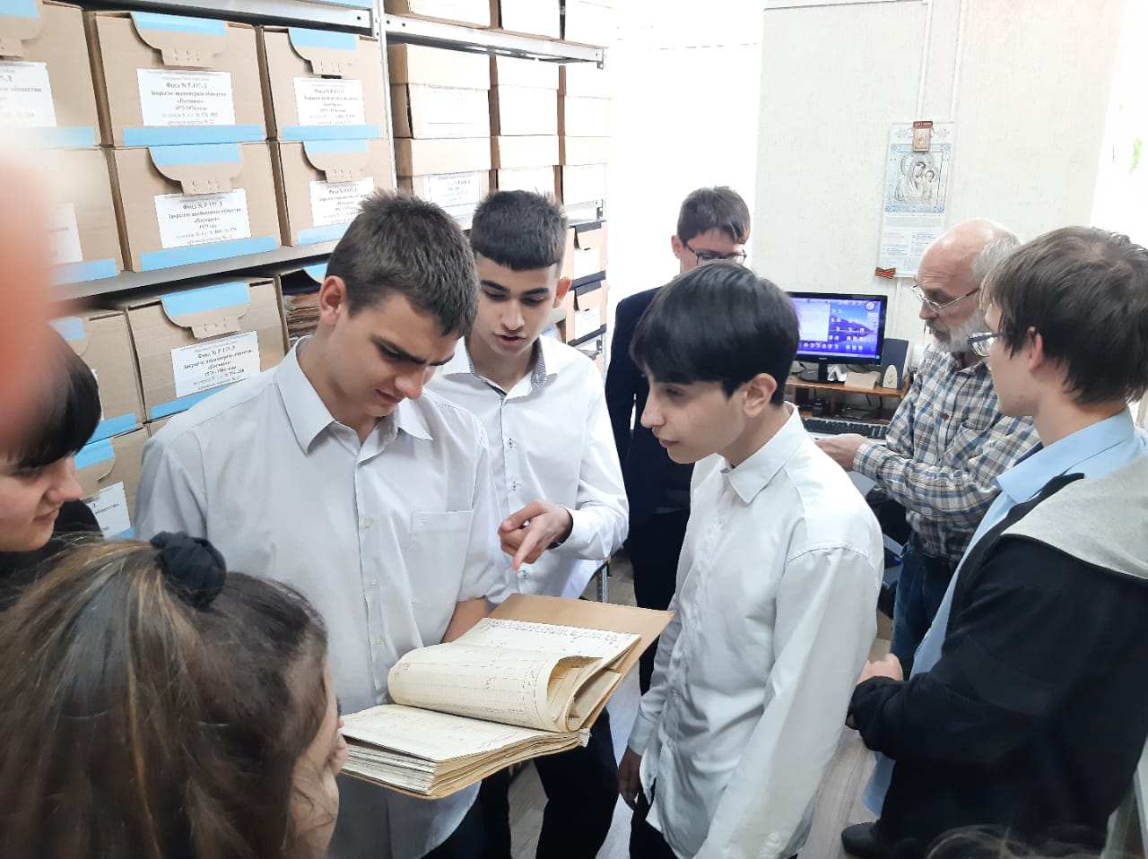
Экскурсия школьников в архиве

Slide 24
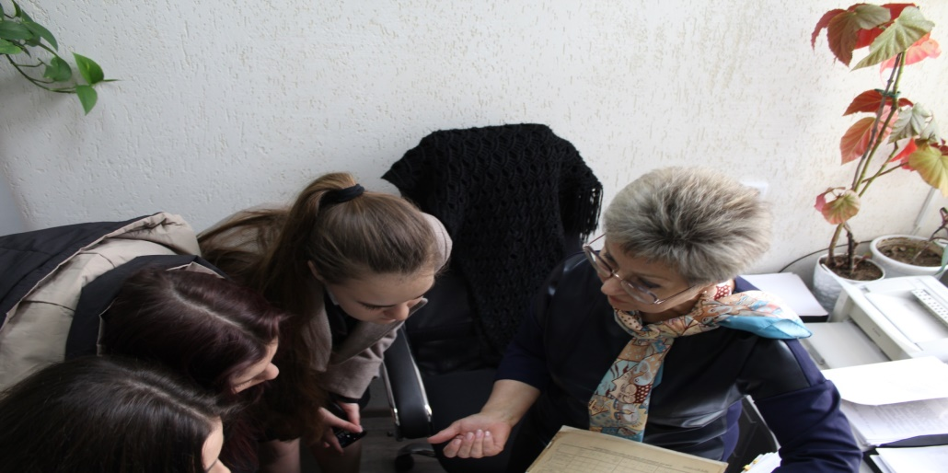
Школьники в архиве

Slide 25
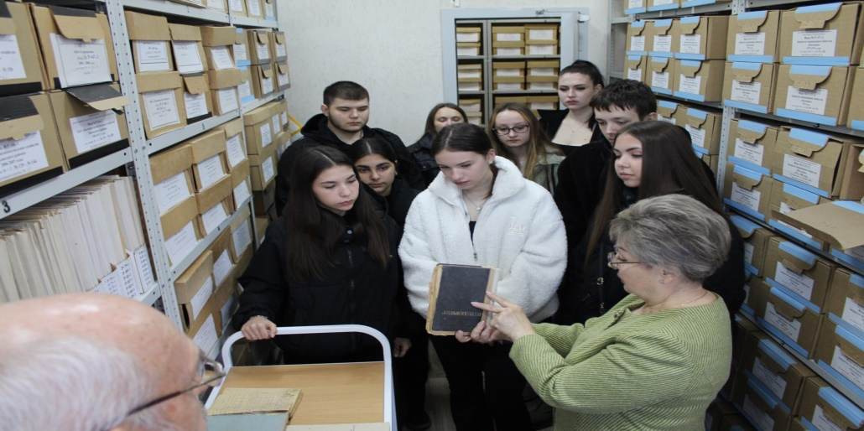
Экскурсия студентов колледжа в архиве

Slide 26
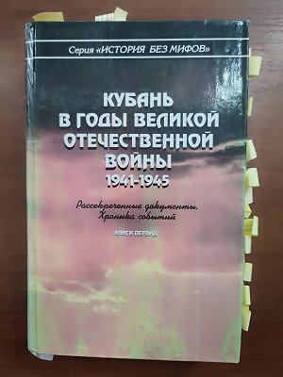
Источники для подготовки мероприятий

